Slide 1
Onderzoeksvraag 4

Slide 2
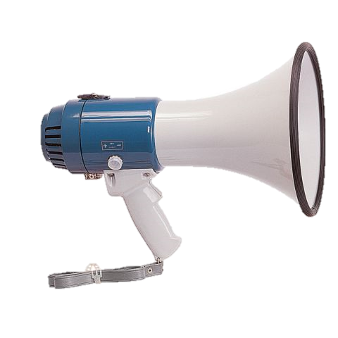
tips en tricks
Deze PowerPoint is opgesteld op basis van jullie werkboek pagina 310 t.e.m. 322.
Als jullie dit symbool zien, is er een mondelinge toelichting.
Extra informatie en de ingesproken tekst vinden jullie bij notities in de PowerPoint.
Veel succes!

Slide 3
Notes:
De volgende dia’s bevatten een korte quiz. Aan de hand van vier vragen rakelen jullie de leerstof van vorige les op. Jullie bereiken de volgende vraag pas als jullie het correcte antwoord aanduiden. Klik op het de woorden zodat je bij de volgende dia terechtkomt.

Slide 4
Hoe bereken je het BBP?
De som van alle gerealiseerde toegevoegde waarde in een land gedurende een bepaalde periode.
De toename van de economische activiteit in een bepaald land vergeleken met een eerder meetpunt.
De stijging van het algemeen prijspeil in een bepaald land gedurende een bepaalde periode.

Slide 5
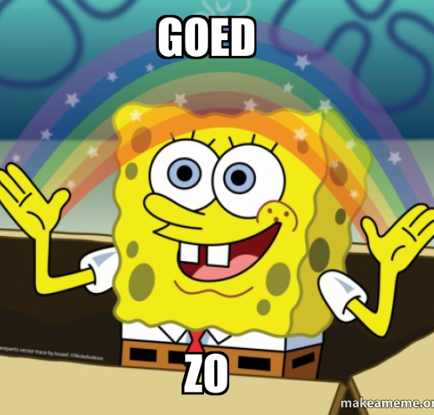
Volgende vraag!

Slide 6
Ga terug!

Slide 7
Wat laat het bbp in constante prijzen buiten beschouwing?
De economische groei
De geproduceerde hoeveelheid goederen
De prijswijzigingen

Slide 8
Volgende vraag!

Slide 9
Ga terug!

Slide 10
BBp focust onvoldoende op welvaart. Hoe noemt de aanvullende ontwikkelingsindex?
United Nations Development Programme
Human Development Index
BBP per capita
Notes:
Indien jullie meer informatie willen over de Human Development Index, nemen jullie best een kijkje op onderstaande website.
http://hdr.undp.org/en/content/human-development-index-hdi

Slide 11
Volgende vraag!

Slide 12
Ga terug!

Slide 13
Welke activiteiten worden niet opgenomen in het bbp?
Huishoudelijke arbeid
Hulpdiensten
Horeca

Slide 14
klaar!

Slide 15
Ga terug!

Slide 16
Economische groei
Notes:
Dat artikel verscheen op 30 januari in het journaal. Jullie leerden reeds tijdens voorgaande lessen dat de economische groei wordt berekend aan de hand van het BBP. De economische groei geeft de overheid een kijk op de welvaart van haar land. De Belgische economische groei nam de laatste jaar gestaag af.

Slide 17
Is eg noodzakelijk op lange termijn?
Notes:
Jullie onderzoeken vandaag dat gegeven. Dat doen jullie in samenwerking met jullie handboek.

Slide 18
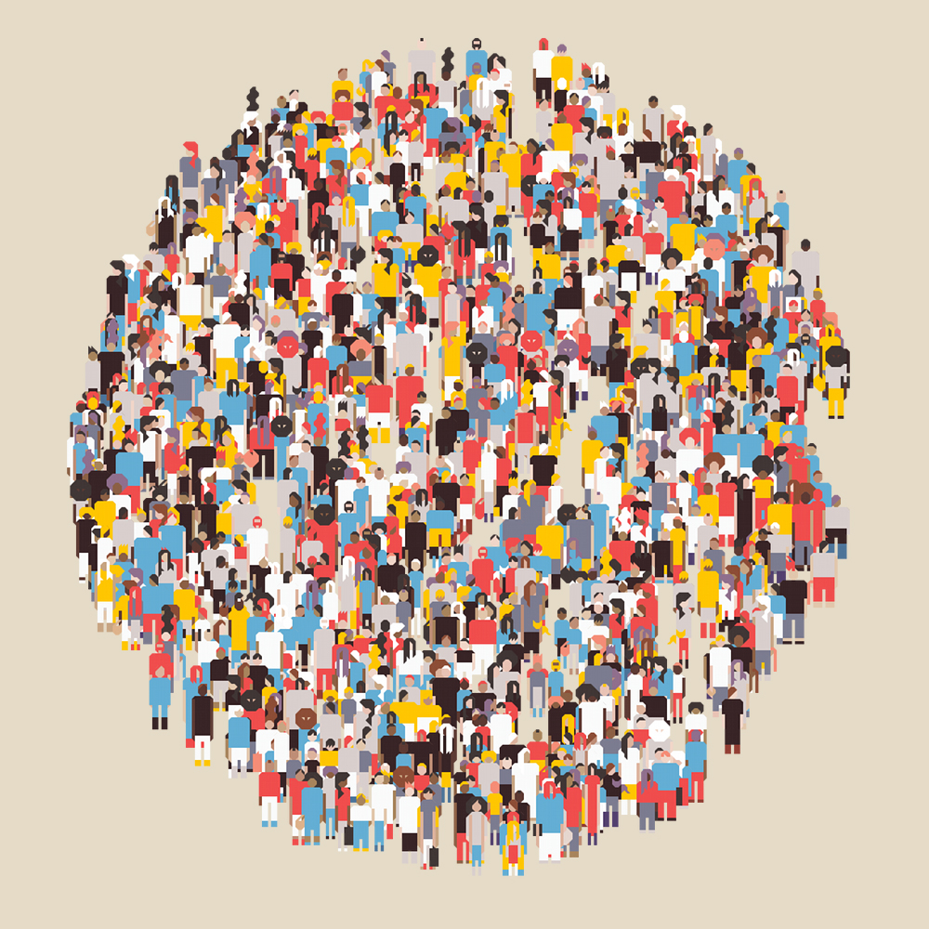
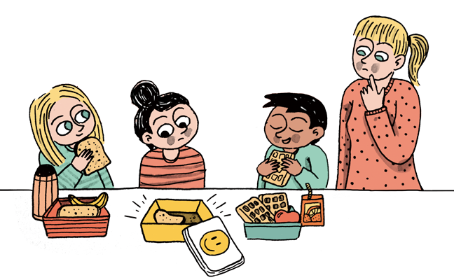
3 uitgangspunten
Notes:
Jullie geven een antwoord op de onderzoeksvraag op basis van drie uitgangspunten. Kunnen jullie op basis van de foto’s al raden welke standpunten jullie onderzoeken. Klik op de foto om het te ontdekken.

Slide 19
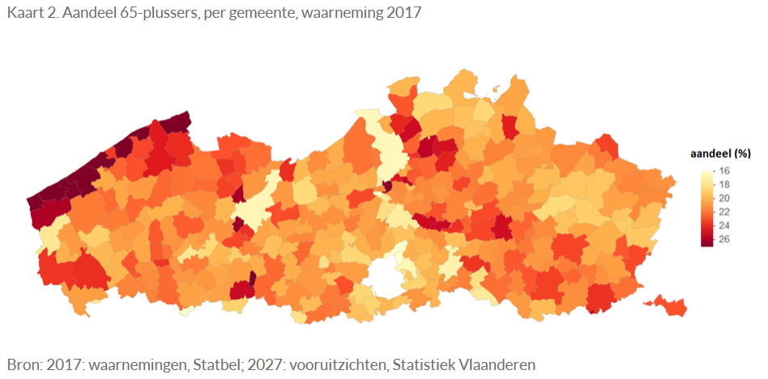
Wat geeft deze grafiek weer?
Waarom is het aantal 65-plussers aan de kust zo hoog?
Welke evolutie verwacht je de komende jaren?
Het aandeel 65-plussers per gemeente
De kust biedt ouderen een rustige plek aan. Daarnaast heerst er een vakantiegevoel.
Eigen mening! Maak gebruik van goede argumenten om je mening te onderbouwen!
Voorbeeld: Ik denk dat het aandeel gaat afnemen, want de levensverwachting blijft vrij stabiel. Daarnaast doodt corona vele ouderen.

Slide 20
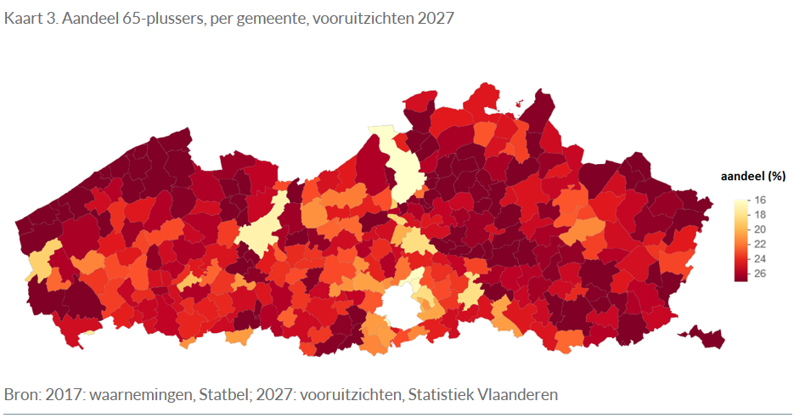
Nam het aandeel ouderen snel toe?
Waar steeg het aandeel het meest?
Welke term gebruiken we om de stijging van het aantal ouderen in de bevolking te benoemen?
Ja, het aandeel ouderen steeg in vele gemeenten 10% in 10 jaar.
Noord-Limburg en Oost-Vlaanderen
Vergrijzing

Slide 21
vergrijzing
Notes:
Jullie bekeken zonet enkele grafieken omtrent het aantal 65-plussers. Zoals jullie konden zien, stijgt het aantal ouderen stelselmatig. Jullie onderzoeken nu de link tussen de vergrijzing en de economische groei. Tevens bestuderen jullie de oorzaak van die vergrijzing.

Slide 22
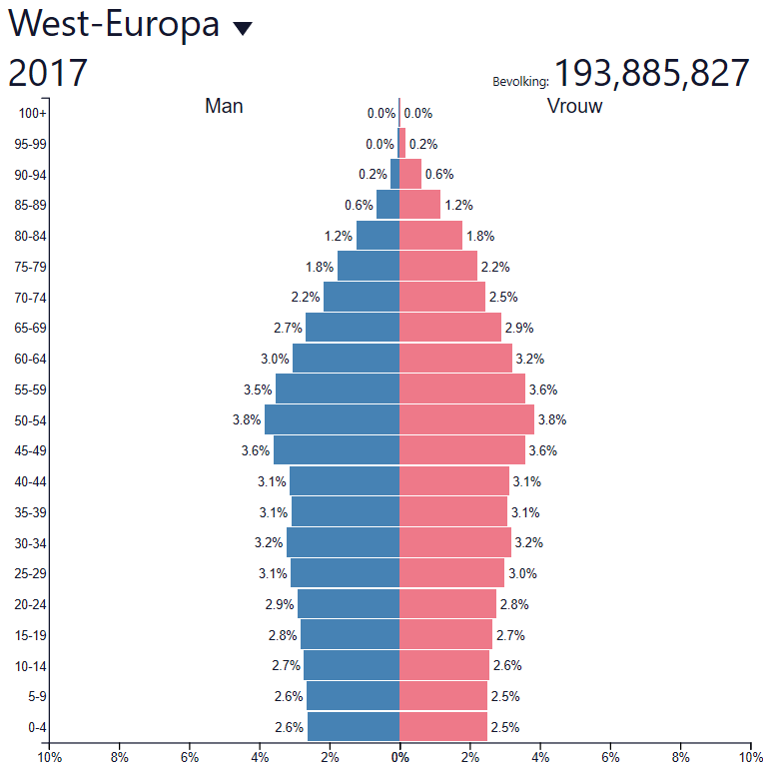
Pagina 311
1. Wanneer zal de vergrijzing West-Europa parten spelen?
Rond 2025 is de hele babyboomgeneratie met pensioen. De kosten omtrent gezondheidszorg zullen dus blijven toenemen.
Notes:
De babyboomgeneratie zal in 2025 zijn hoogtepunt bereiken. Op dat moment zijn alle babyboomers met pensioen. Daarna zal de vergrijzing gestaag dalen aangezien de volgende generaties minder personen bevatten als de babyboomgeneratie. De babyboomgeneratie ontstond na de Tweede Wereldoorlog (1945-1965). Gezinnen die uit 10 kinderen bestaan, zijn eerder regel dan uitzondering.

Slide 23
opzoekwerk
Bekijk de website aan de hand van de weblink.
https://www.populationpyramid.net/
Bekijk de leeftijdsstructuur van België.
Onderzoek ook de bevolkingstoename of –afname aan de hand van de grafiek.
Notes:
Bekijk bovenstaande website grondig. Het biedt jullie veel informatie over de bevolking van de wereld. Jullie kunnen ieder land afzonderlijk opzoeken, maar landen groeperen per regio is ook mogelijk. Bekijk zeker de leeftijdstructuur van België. Die vinden jullie links op het scherm. De bevolkingstoename goot de site in een grafiek. Die kunnen jullie rechts terugvinden.

Slide 24
Gevolgen vergrijzing
De levensverwachting van Vlaamse mannen is aan een inhaalbeweging bezig. Waar het verschil met vrouwen in 2007 nog iets meer dan vijf jaar bedroeg, was dat in 2017 nog zowat vier jaar. Dat blijkt uit nieuwe cijfers van het Vlaams Agentschap Zorg en Gezondheid.
Het jaar 2017 telde het hoogste aantal sterfgevallen in dertig jaar. Maar dat is niet onlogisch met een groeiende en verouderende bevolking.
Voor jongens geboren in 2017 ligt de levensverwachting op 80,3 jaar, tegenover 79,8 jaar vijf jaar eerder. Meisjes zouden gemiddeld 84,4 jaar worden, waar dat in 2014 nog 84,3 jaar was. Op lange termijn zit de levensverwachting zowel bij mannen als vrouwen dus nog altijd in stijgende lijn.
Het aantal overlijdens in Vlaanderen klokte in 2017 af op 61.861, een record sinds lang. Maar dat verontrust Zorg en Gezondheid niet. ‘De babyboomgeneratie begint stilaan ouder te worden’, verduidelijkt dokter Anne Kongs. ‘Die ouderen hebben steeds meer nood aan zorg. Het aantal zorgbehoevenden is in de loop der jaren enkel gestegen. Dat fenomeen noemen we verwitting. Het is logisch dat we jaren tegenkomen waarin meer mensen sterven dan vroeger.’
Naar: De Standaard (07/11/2019)
Notes:
Lees bovenstaande tekst over de vergrijzing in België. Het artikel is afkomstig van De Standaard (kwaliteitskrant).

Slide 25
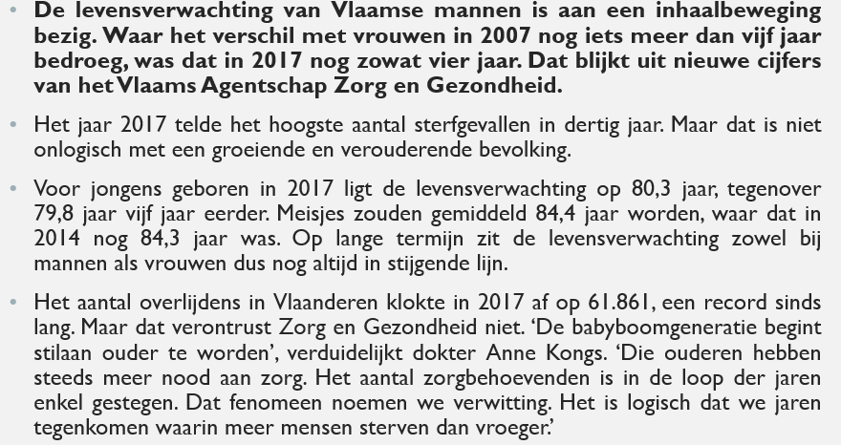
Pagina 311
Wat houdt de verwitting van de bevolking in?
Het is de toename van het aantal oude zorgbehoevenden.
Wat is het verschil tussen de vergrijzing en verwitting?
De vergrijzing omvat alle 65-plussers die zelfstandig en actief kunnen leven. De verwitting omvat de ouderen die nood hebben aan zorg. Tevens rekenen we de 80-plussers tot de verwitting.
Notes:
Doorheen de jaren bedachten diverse journalisten benamingen om de bevolking te groeperen. Zo ontstonden de termen ‘vergrijzing, verwitting en ontgroening’. Aan de hand van bovenstaand artikel kunnen jullie de betekenis van verwitting achterhalen. Sommige kranten laten ie term links liggen en verkiezen het begrip ‘verzilvering’.

Slide 26
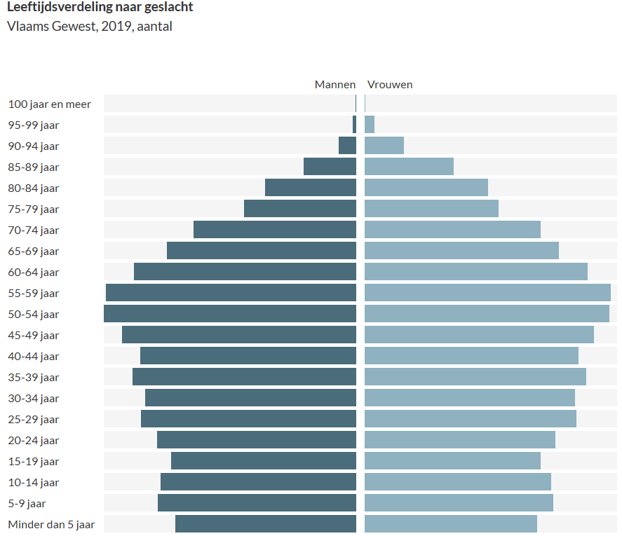
Pagina 311
Wat is het verloop van de leeftijdsstructuur?
De leeftijdsstructuur slinkt naarmate de leeftijd van de bevolking daalt.
Waarom worden er steeds minder kinderen geboren?
De generatie na de babyboomers koos bewust voor minder kinderen. Die trend zette de bevolking voort.
Dat fenomeen noemen we ontgroening.
Notes:
De leeftijdsstructuur van het Vlaams Gewest heeft ongeveer dezelfde vorm als de structuur van West-Europa. Het aantal pasgeborenen daalt omwille van minder twintigers en dertigers dan veertig jaar geleden. Het dalend aantal kinderen noemen we ontgroenen.

Slide 27
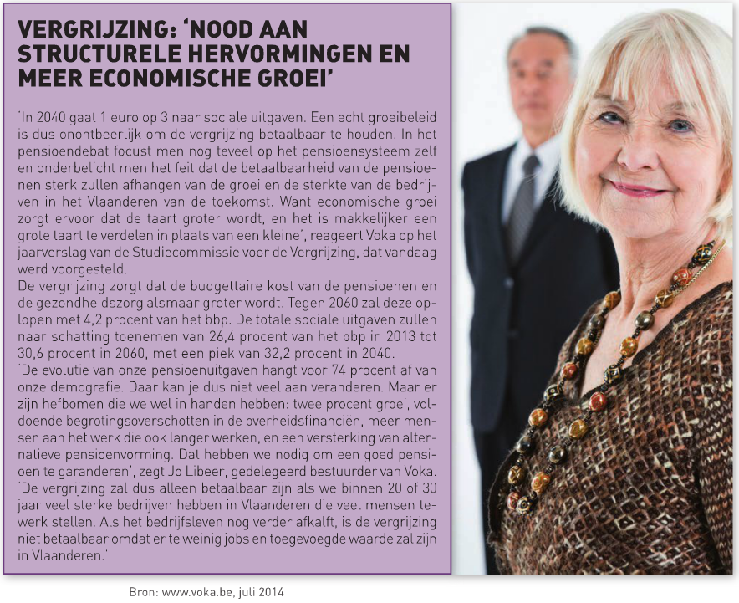
leesplezier
Pagina 312
Notes:
Jullie kunnen die tekst terugvinden in jullie werkboek pagina 312.

Slide 28
Pagina 312
Welke twee bijkomende kosten brengt de vergrijzing mee?
Hoeveel procent van het BBP zal in 2060 naar beide kosten gaan?
Pensioenlasten en bijkomende kosten voor de gezondheidszorg
30,6% van het BBP
(cijfers uit 2014)
Notes:
Aan de hand van de tekst kunnen jullie de vragen pagina 312 in jullie werkboek invullen. Jullie vinden de juiste oplossing in de PowerPoint.

Slide 29
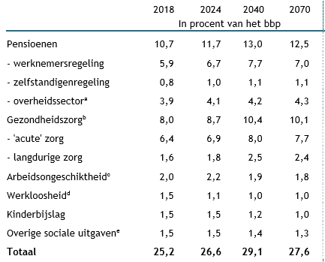
actueel
Onderzoek door de studiecommissie van de vergrijzing
Notes:
Bovenstaande grafiek geeft jullie de cijfers van 2018 mee. In de grafiek zien jullie het aandeel pensioenen en gezondheidszorg ten opzichte van het BBP.

Slide 30
Pagina 312
Waar moet de overheid volgens Jo Liebeer voor zorgen als ze de vergrijzing betaalbaar wil houden?
Waarom legt Jo Liebeer daar de nadruk op?
Het aanmoedigen van de economische bedrijvigheid in Vlaanderen, een gezond budgettair beleid, meer werkgelegenheid …
Hij is bestuurder van Voka. Dat is een werkgeversorganisatie.
Notes:
Aan de hand van de tekst kunnen jullie de vragen pagina 312 in jullie werkboek invullen. Jullie vinden de juiste oplossing in de PowerPoint.

Slide 31
De vraag van vandaag
Is economische groei noodzakelijk op lange termijn ten opzichte van de vergrijzing?
De (stijgende) kosten van de vergrijzing kunnen op die manier worden opgevangen.
Pagina 312
Notes:
Jullie onderzochten zonet de vergrijzing. In verband met dat onderwerp is economische groei op langere termijn dus noodzakelijk.

Slide 32
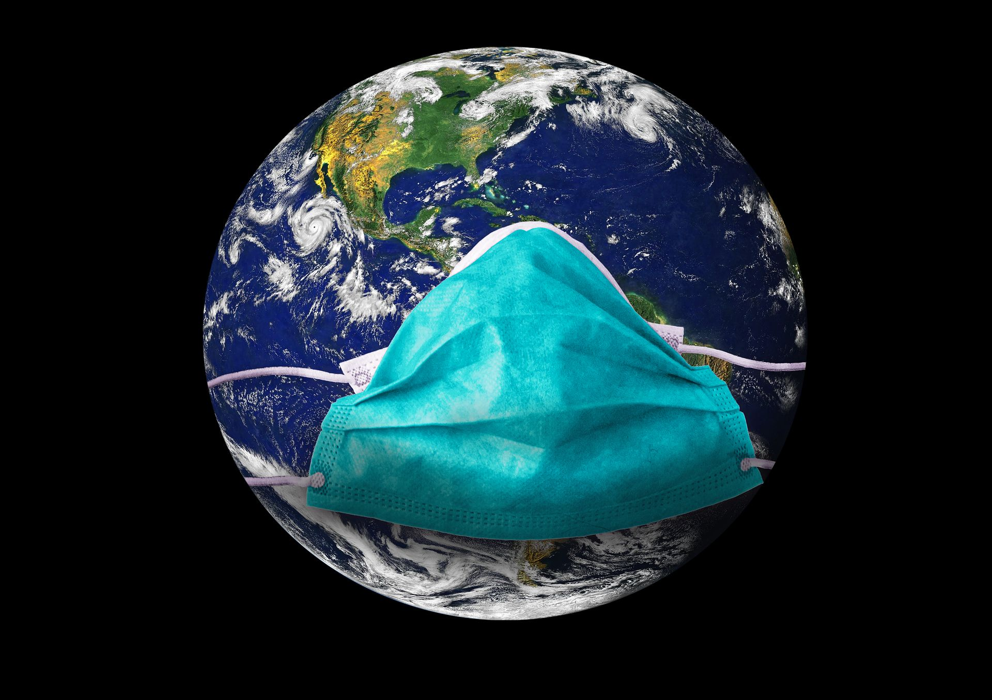
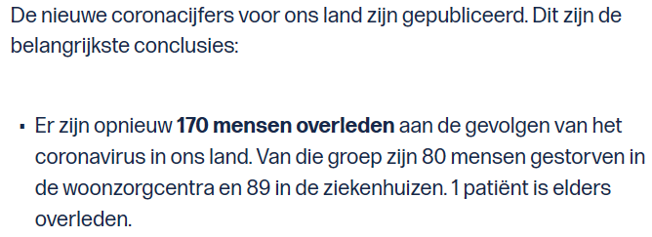
Actueel
Welke gevolgen heeft de coronacrisis op de vergrijzing?
Welke effecten zijn er voor de ontgroening van de bevolking?
Er zijn nog geen wetenschappelijke resultaten omtrent de gevolgen. Wel sterven meer 65-plussers aan de pandemie. De vergrijzing zal waarschijnlijk (!) lichtjes afnemen.
Indien de babyboom eind 2020 plaatsvindt, zal dat gevolgen hebben voor de ontgroening. Er zullen dan meer kinderen geboren worden dan men oorspronkelijk verwachtte.
Notes:
Op dit moment woedt er een pandemie door het land. Er sterven vele mensen. De teller staat momenteel op +5 000 personen (enkel België). Dat heeft natuurlijk effect op de vergrijzing. Onderzoek de teksten en los de vragen op.

Slide 33
3 uitgangspunten

Slide 34
Notes:
Lees bovenstaand artikel. Het stukje tekst is afkomstig van de website van Het Laatste Nieuws.

Slide 35
Armoede
Wat houdt armoede in?
Een persoon is arm indien hij/zij niet kan voorzien in zijn/haar basisbehoeften.
Welke behoefte van de piramide van Maslow wordt dan niet vervuld?
Notes:
Jullie bekeken in OV1 de behoeftenpiramide van Maslow. Klik me jouw computermuis op de juiste trede.

Slide 36
Oeps!
Probeer nog eens!

Slide 37
Dat is inderdaad het juiste antwoord!
Volgende dia

Slide 38
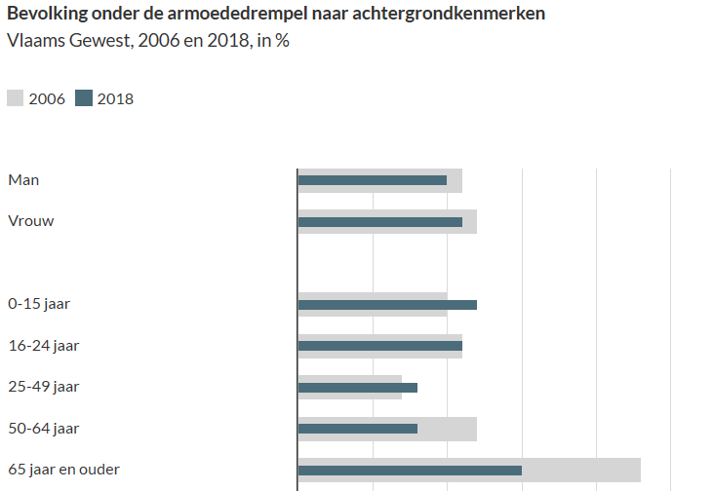
Evolutie armoede
Welke evolutie merk je op omtrent de armoedecijfers?
Het aantal jongeren in armoede steeg enorm, terwijl het aantal ouderen in armoede afnam.
Notes:
Bekijk de evolutie van armoede per leeftijdscategorie.

Slide 39
leesplezier
Boeren in Burkina Faso strijden tegen droogte en armoede
Burkina Faso is een van de armste landen ter wereld. Het land staat gerangschikt op de 183ste plaats van de Human Development Index, dat 188 landen telt. Meer dan 80% van de Burkinese bevolking is afhankelijk van landbouw, goed voor zo’n 40% van het BBP. Nochtans is landbouw allesbehalve een eenvoudige stiel in een land waar temperaturen niet zelden boven de 40 graden oplopen. Daarnaast exporteren rijke landen hun landbouwproducten naar Burkina Faso. Die producten worden verkocht tegen zeer lage prijzen.
Naar: https://www.mo.be/analyse/5-problemen-voor-landbouw-burkina-faso-en-oplossingen-ervoor
Notes:
Lees bovenstaande tekst. De tekst is afkomstig van de website MO. Jullie kunnen het volledige artikel lezen aan de hand van de weblink.

Slide 40
Pagina 315
Welke term omvat die ‘zeer lage prijzen’?
Welk effect heeft de import van goedkope landbouwproducten voor de lokale boeren?
Dumpingprijzen
De lokale boer die goed verkocht, verkoopt nu niets meer. De bevolking verkiest producten aan een lager tarief.
Notes:
Tijdens het vorige thema leerden jullie over protectionisme. Het onderwerp ‘dumpingprijzen’ kwam ook aan bod. Het antwoord van vraag twee noteren jullie bij punt 1 op pagina 315.

Slide 41
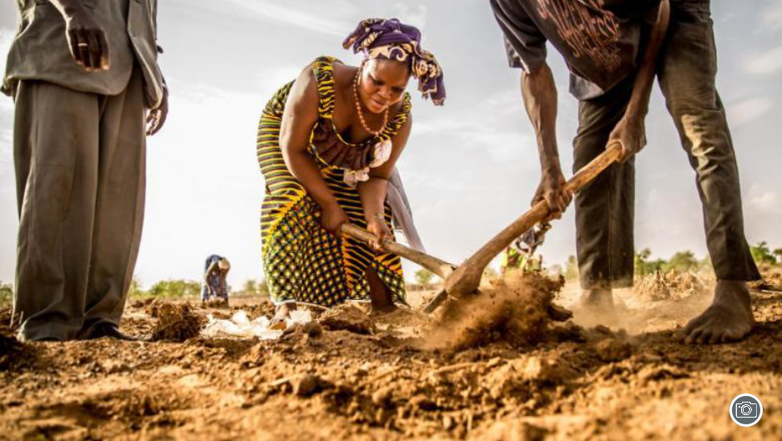
Pagina 315
Waarom laat de lokale overheid de import van die goedkope landbouwproducten toe?
Wat kan de lokale overheid doen om de lokale boeren te helpen?
Conclusie?
Op die manier kunnen de arme inwoners voldoende eten kopen voor hun families. Het gemiddelde jaarinkomen bedraagt €1 350.
Het land kan die import weigeren. Voorts is het mogelijk om handelsbelemmeringen door te voeren zoals invoerquota opleggen of subsidies geven. Op die manier kunnen de boeren overleven. Wel, dient de overheid voldoende geld te bezitten.
Burkina Faso moet financieel onafhankelijk worden van rijke donorlanden. Economische groei is dus noodzakelijk.
Notes:
Bovenstaand lossen jullie enkele bijvragen op. Aan die hand van die vragen redeneren jullie mee. Daardoor verwerken jullie de leerstof.

Slide 42
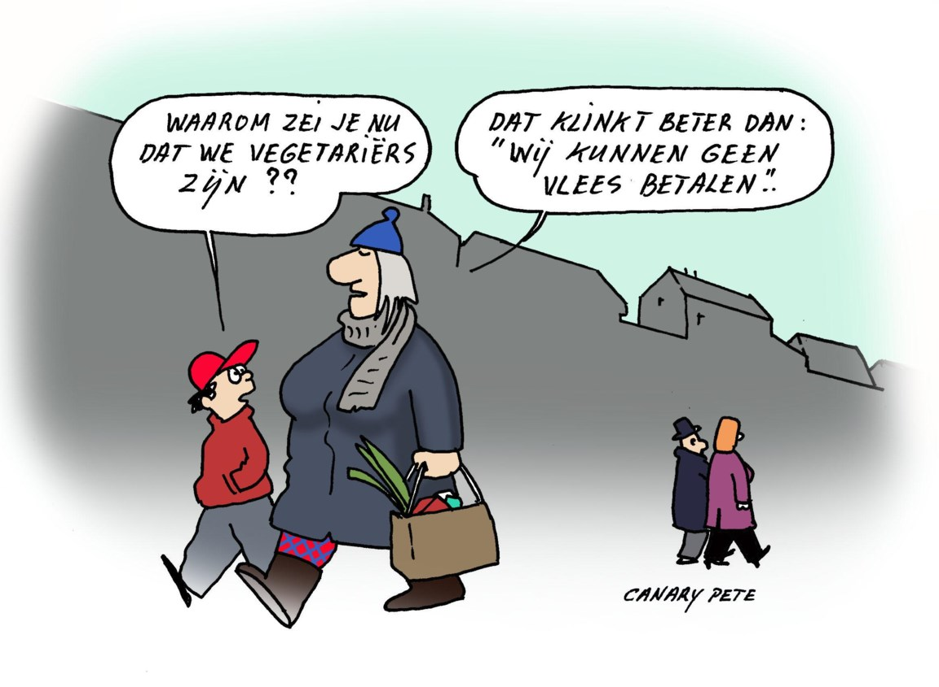
Pagina 315
Waarom is economische groei noodzakelijk om armoede te verdrijven?
Economische groei zorgt voor financiële middelen. Zonder goed draaiende economie blijven ontwikkelingslanden afhankelijk van rijke donorlanden.
Notes:
Bovenstaand antwoord komt tot stand door middel van de voorgaande vragen. Noteer het antwoord bij vraag 2 op pagina 315.

Slide 43
bekijk
Notes:
Bovenstaande grafiek kwam tot stand door IMF. Jullie leerden in het vorige thema de betekenis van dat letterwoord ‘internationaal monetair fonds’. Jullie zien op de grafiek het jaarlijks verloop van het BBP. Die gegevens worden weergegeven in procenten. Zoals jullie kunnen zien op de grafiek neemt het BBP van Rwanda steeds toe.

Slide 44
Grafiek
Wat zie je op de grafiek?
Welk land bespreekt de grafiek?
Zijn dat hoge cijfers?
Het jaarlijks verloop van het BBP tegen constante prijzen.
Rwanda.
Rwanda beschikt over enorm hoge BBP-percentages.
Notes:
Aan de hand van de grafiek op dia 43 kan je de bovenstaande vragen oplossen.

Slide 45
leesplezier
Notes:
Bovenstaande tekst vinden jullie terug op pagina 315 in jullie werkboek.

Slide 46
Pagina 315
Waarom nam de armoede in Rwanda niet af ondanks haar hoge BBP?
Waarom is de Rwandese economie een tijdbom?
De economische groei is gerealiseerd door de agro-industrie en daar heeft de kleine boer niets aan.
De grote ongelijkheid zorgt voor spanningen binnen de Rwandese bevolking.
Notes:
Noteer de antwoorden van de bovenstaande vragen in jullie werkboek op pagina 315. Agro-industrie betekent hetzelfde als de landbouwindustrie.

Slide 47
actueel
Notes:
In bovenstaande video is afkomstig uit het journaal van 24 maart 2020. Op die manier zien jullie de invloed van corona op de armoede.

Slide 48
De vraag van vandaag
Is economische groei noodzakelijk op lange termijn ten opzichte van armoede?
Ja, door een toename van het BBP zal de bevolking beter in haar basisbehoeften kunnen voldoen. De economische groei moet wel gepaard gaan met een deugdelijk bestuur.
Notes:
Indien jullie alle voorgaande dia’s begrepen, kunnen jullie de bovenstaande vraag beantwoorden. Als er economische groei gerealiseerd wordt in een land, heeft dat een positieve invloed op de armoede in dat land. Toch zijn ook andere aspecten noodzakelijk om de armoede te laten wegebben.

Slide 49
3 uitgangspunten

Slide 50
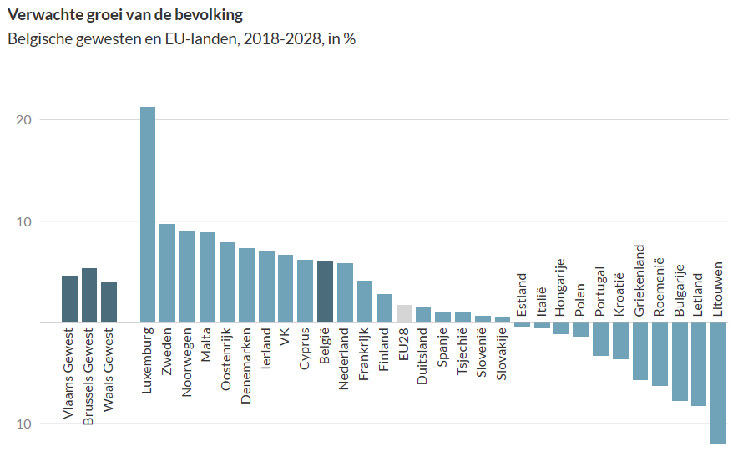
Wat zie je?

Slide 51
bevolkinggroei
Nam de bevolking toe doorheen de jaren?
Welke bevolking neemt het snelst toe?
Waarom neemt die bevolking zo snel toe?
Notes:
Op de voorgaande dia zagen jullie de toename of afname van de bevolking in de verschillende Europese landen. Los de bovenstaande bijvragen op.

Slide 52
leesplezier
Notes:
Lees bovenstaand artikel. Dat artikel is afkomstig van de website van Het Laatste Nieuws.

Slide 53
belgië?
Notes:
Bekijk bovenstaande krantenkoppen.

Slide 54
oefening
Cijfergegevens van 2017
Bereken het BBP/capita van België
$\frac{437 200 000 000}{11 376 070}$ = 38 431,55 euro/capita
Notes:
Er volgen enkele dia’s met een oefening. Jullie maken die oefening best op een apart blad. Dat blad kunnen jullie toevoegen in de cursus. Jullie leerden eerder over het BBP/capita. Dat betekent het BBP per hoofd van de bevolking.

Slide 55
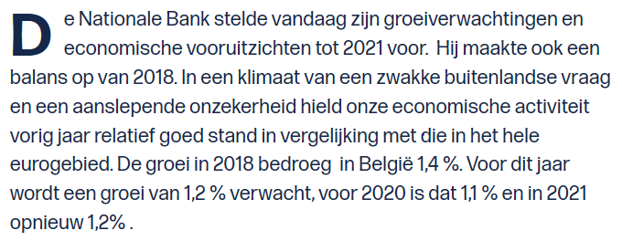
oefening
Dit zijn de cijfers van 2018.
Bereken ook voor dat jaar het BBP/capita.
Absoluut BBP
$$437 200 000 000 x 1,4\%=443 320 800 000$$
BBP/capita
$\frac{443 320 800 000}{11 431 406}$ = 38 780,95 euro/capita
Notes:
Deze dia behoort ook tot de oefening. Jullie kennen enkel het groeipercentage. Het is de bedoeling dat jullie eerst het absolute BBP berekenen. Daarna kunnen jullie pas het BBP/capita onderzoeken.

Slide 56
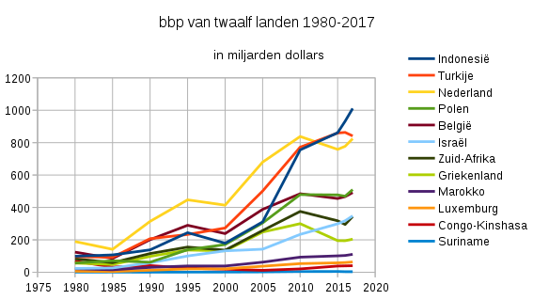
mening
Wat vinden jullie van die cijfers?
Vergelijk ze eens met de andere landen.
Notes:
Denk zeker mee! Op die manier leren jullie beargumenteren. Noteer je argumenten. Je kan het blad steeds toevoegen aan je werkboek.

Slide 57
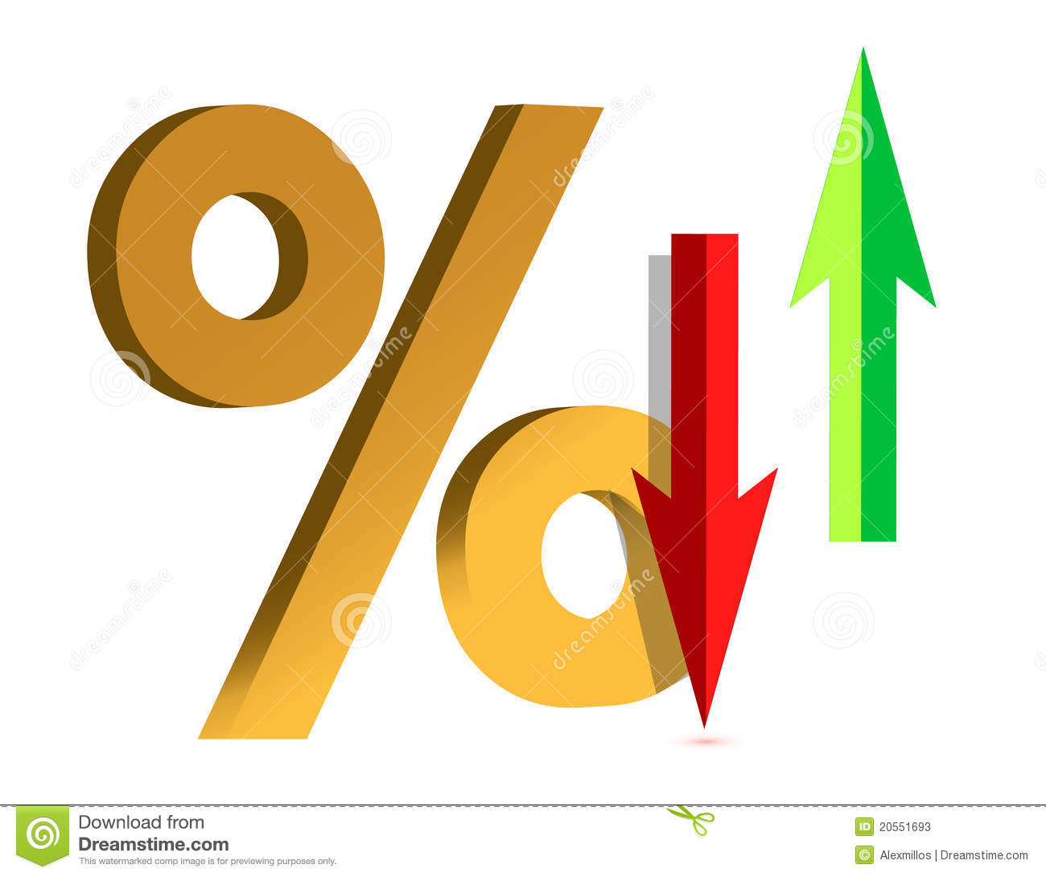
oefening
Daalt of stijgt het BBP/capita?
Het BBP/capita stijgt!
Met hoeveel procent neemt het BBP/capita toe?
Welke formule gebruik je.?
Formule: $\frac{nieuw−oud}{oud}x 100$
$\frac{\text{38 780,95}\text{ − }\text{38 431,55} }{\text{38 431,55}}$ x 100 = 0,09%
Notes:
Jullie merkten dat het BBP/capita steeg in België. Jullie onderzoeken nu met hoeveel procent het BBP/capita toenam. Die formule leerden jullie tijdens de wiskundelessen in voorgaande jaren. Jullie gebruiken de cijfers van dia 54 en 55. Dia 54 geeft de cijfers van 2017 weer en dia 55 beschrijft de cijfers van 2018.

Slide 58
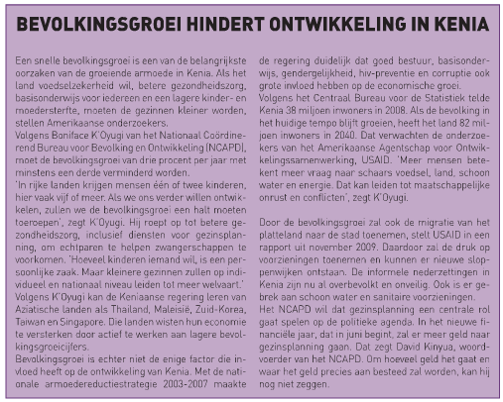
Zelfstandig werk
Maak oefening 1, 2 en 3 op pagina 316 aan de hand van de tekst.
Notes:
Jullie maakten zojuist een oefening. Nu maken jullie oefening 1,2 en 3 op pagina 316. Jullie verbeteren die oefening aan de hand van de PowerPoint.

Slide 59
Verbetering pagina 316
Oefening 1: bereken het BBP/capita van 2008.
Oefening 2: bereken het BBP/capita van 2009.
Nam het BBP/capita toe of af? Bereken het percentage!
$$\frac{30 350 000 000}{38 000 000}=798,68 USD/capita$$
BBP: 30 350 000 000 * 1,7% = 30 865 950 000
Bevolking: 39 140 000
$$\frac{30 865 950 000}{39 140 000}=788,60 USD/capita$$
Het BBP/capita nam af.
$$\frac{(788,6−798,68)}{798,68} x 100=1,26\%$$
Notes:
Dat is de verbetering van oefening 1,2,3 op pagina 316. Indien jullie een berekening niet begrijpen, kijken jullie best terug naar de oefening over België.

Slide 60
Link BBP en welvaart
Wat is de link tussen het BBP en de EG?
Het BBP is een indicator om de economische groei te meten.
Wat is de link tussen de EG en de welvaart van een land?
Hoe groter de economische groei, hoe hoger de welvaartstoename van een land.
Wat kan je concluderen over de welvaart van Kenia?
Kenia kan haar welvaart niet behouden door het dalende BBP-cijfer.
Notes:
Bovenstaande vragen helpen jullie een conclusie te vormen. Los die vragen zeker op!

Slide 61
Pagina 317
Welke oorzaak vermeldt het artikel voor de armoede in Kenia?
Met hoeveel procent moet het Keniaans BBP stijgen om de huidige bevolkingsgroei aan te kunnen en de welvaart te kunnen behouden?
De snelle bevolkingsgroei is een belangrijke oorzaak. De bevolking neemt momenteel met 3% toe.
Het BBP moet met 3% stijgen om de huidige welvaart te behouden. Op die manier stijgt het BBP even snel als de bevolking.
Notes:
Noteer de antwoorden van de volgende vragen in jullie werkboek pagina 317 bij vraag 4.

Slide 62
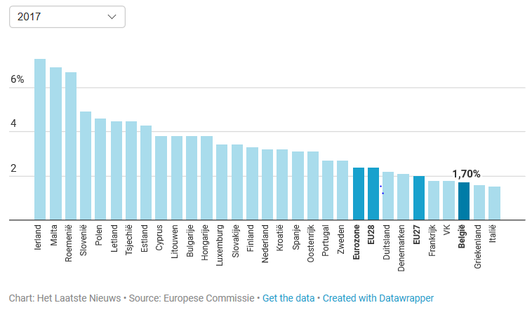
EXTRA
Kenia dient een BBP-stijging van 3% te realiseren. Is dat een hoog cijfer?
Ja, dat is een hoog cijfer. De meeste landen genereren een stijging tussen 1,5% en 2,5%.
Notes:
Los de bovenstaande vraag op aan de hand van de grafiek.

Slide 63
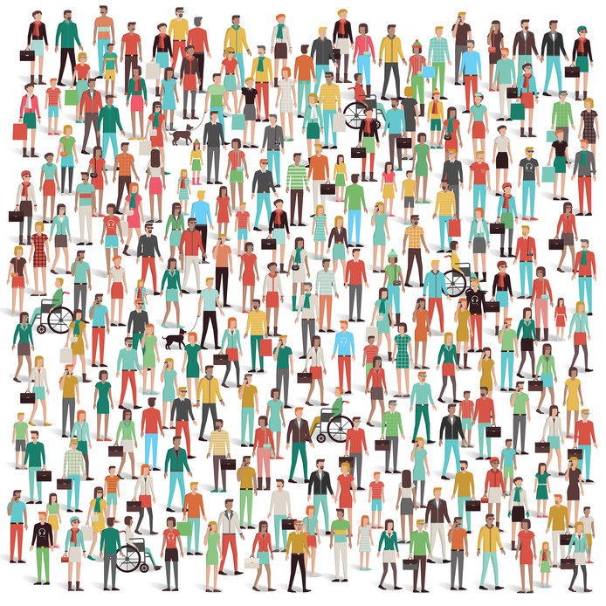
Pagina 317
Wat gaat Kenia doen om de bevolkingsgroei aan te pakken?
Het land wil de bevolkingsgroei inperken met 1/3. Dat probeert ze te doen aan de hand van gezinsplanning.
Notes:
Vul het antwoord van de bovenstaande vraag in op pagina 317 bij vraag 5.

Slide 64
Nog?
Wat wordt er nog aangepakt in Kenia?
Kenia werkt aan een goed binnenlands bestuur, basisonderwijs, gendergelijkheid, hiv-preventie en corruptiebestrijding.
Kan die aanpak ook nuttig zijn in België?
België hecht meer belang aan andere aspecten, want hiv-preventie is niet noodzakelijk. Daarnaast neemt ons BBP toe. Toch kan het nuttig zijn om te focussen op enkele punten zoals een goed binnenlands bestuur.
Notes:
Bovenstaand tekstfragment is afkomstig van de tekst pagina 316. Vul de antwoorden van die dia in op pagina 317 bij vraag 6.

Slide 65
De vraag van vandaag!
Is economische groei noodzakelijk op lange termijn ten opzichte van de bevolkingsgroei?
Door middel van economische groei kan een land haar bevolking laten voldoen in de basisbehoeften. Wel dient die groei gelijklopend te zijn met de bevolkingstoename.
Notes:
Aan de hand van de voorgaande dia’s kunnen jullie een conclusie vormen over de bovenstaande vraag. Ook in dat geval is economische groei noodzakelijk, maar andere aspecten dienen ook volbracht te worden.

Slide 66
3 uitgangspunten
Notes:
Jullie leerden zojuist enkele nieuwe aspecten over de economische groei en haar link met vergrijzing, bevolkingsgroei en armoede.

Slide 67
Economische groei
Is economische groei noodzakelijk op lange termijn?
Ja, want EG creëert welvaart in een land. Toch zijn er meerdere aspecten nodig om welvaart te realiseren, zoals een deugdelijk bestuur, onderwijs …
Notes:
De algemene vraag van vandaag luidde: Is economische groei noodzakelijk op LT? Indien jullie de leerstof op een correcte manier verwerkten, kunnen jullie een antwoord geven op die vraag.

Slide 68
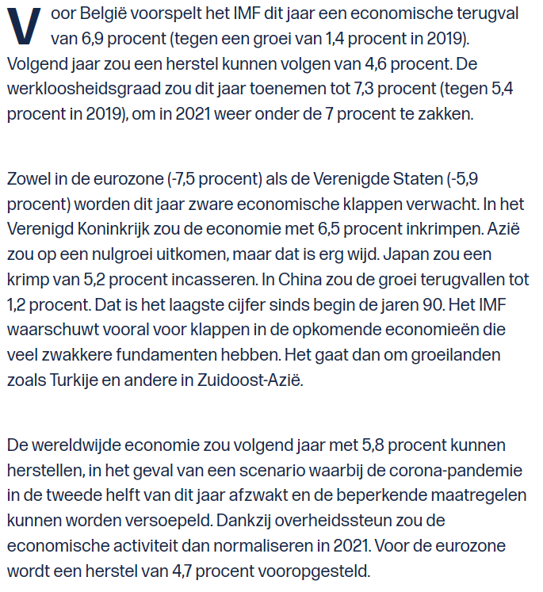
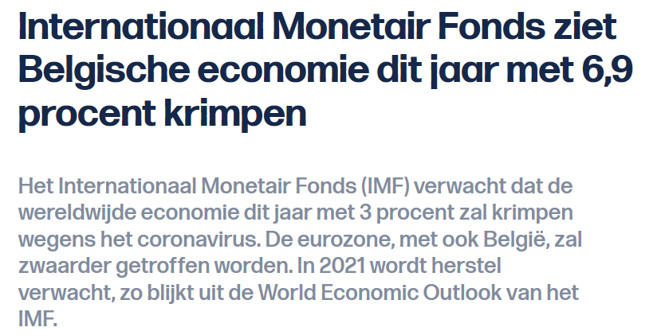
Actueel!
https://www.vrt.be/vrtnws/nl/2020/04/14/imf-ziet-belgische-economie-dit-jaar-met-6-9-procent-krimpen/
Notes:
De coronacrisis is een dankbaar onderwerp in de lessen economie. Jullie economische blik kan echt worden verruimd. Lees bovenstaand artikel en los de vragen op de volgende dia op.

Slide 69
Oefening: artikel
In 2019, groeide de Belgische economie 6,9%. | JUIST | FOUT
In 2021 zakt de werkloosheidsgraad onder 7%. | JUIST | FOUT
Groeilanden zoals Turkije hebben het makkelijker hun economie opnieuw op te bouwen. | JUIST | FOUT
Voor de eurozone verwacht het IMF een herstel van 5,8%. | JUIST | FOUT
Notes:
Duid het correcte antwoord aan. Indien jullie de oefening finaliseerden, klik je op ‘oefening: artikel’.

Slide 70
Ga terug

Slide 71
Goed gedaan!

Slide 72
Corona, pagina 322
Haalt corona onze economie onderuit?
Ja en neen!
De economische gevolgen van een ziekte (virus) zijn behoorlijk beperkt. De onzekerheid en angst zijn de grote boosdoeners. Om economische groei te hebben is stabiliteit en vertrouwen nodig. Die aspecten ontbreken momenteel. Indien die aspecten niet tijdig terug komen, kan dat grote economische gevolgen hebben.
Notes:
Bovenstaande vraag kunnen jullie oplossen op pagina 322 in jullie werkboek. In die oefening vermeldt men de ebola-crisis. Jullie veranderen ebola in corona. Het antwoord op de vraag blijft echter hetzelfde.

Slide 73
Einde
Heb je nog vragen? Laat het gerust weten aan ons!
Hopelijk begrijpen jullie nu het belang van economische groei!
Veel succes!

